Slide 1
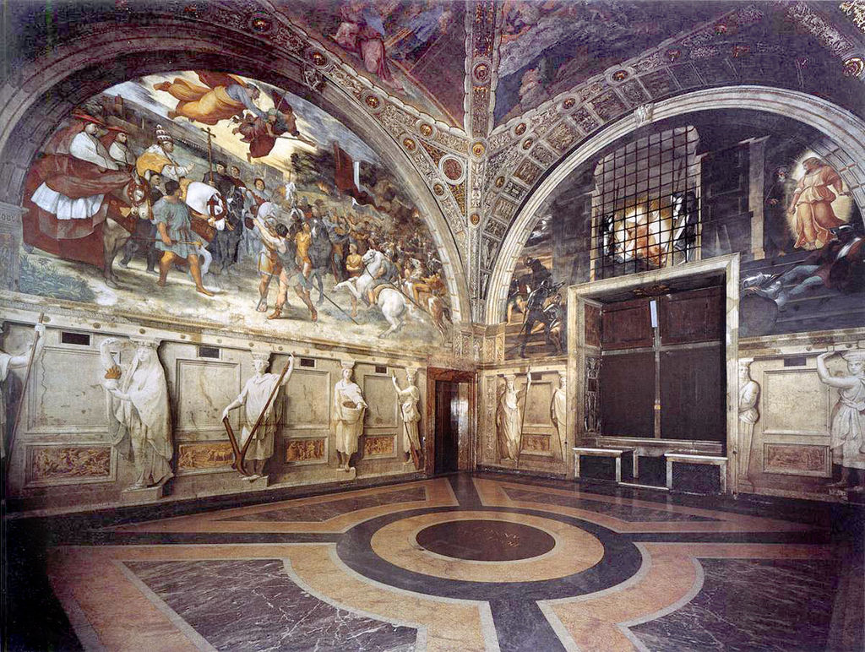
Raffaello, stanza di Eliodoro, 1511-1514,

Slide 2

Lo zoccolo inferiore mostra undici cariatidi a monocromo, rappresentanti varie allegorie (del commercio, della religione, della legge, della pace, della protezione, della nobiltà, della navigazione, dell'abbondanza, della pastorizia, dell'agricoltura e della viticoltura), e quattro erme tra tavolette di finto marmo: in queste rappresentazioni è evidente l'ideologia papale e i suoi sogni di renovatio imperiale. Più in basso si trovano piccoli scomparti che imitano bassorilievi bronzei, con scene simboleggianti la prosperità nei domini della Chiesa, ( cartone di Raffaello ).

Slide 3
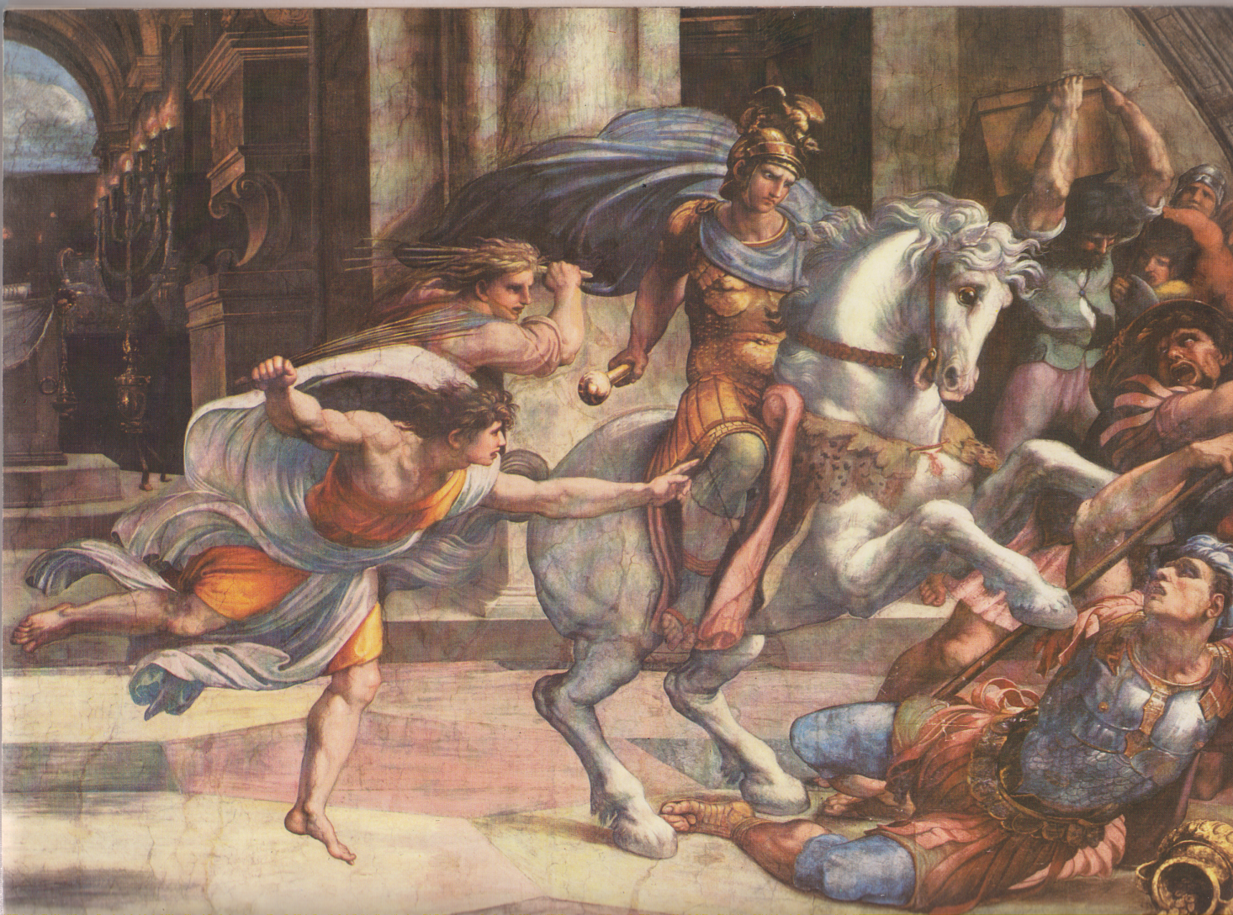
Cacciata di Eliodoro,1511-1

Slide 4
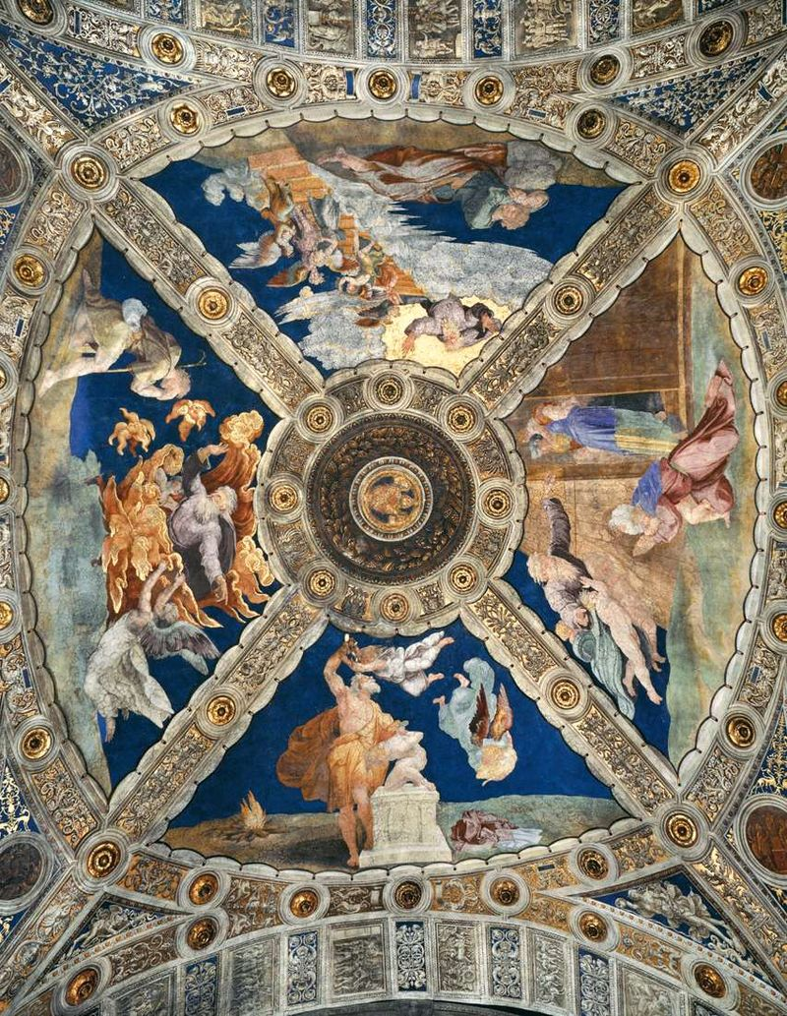
La volta ha al centro un medaglione con lo stemma di Papa Giulio II, come nella stanza delle Segnatura, circondato da arabeschi a monocromo su sfondo dorato intervallate da finte borchie dorate. Attorno si sviluppa un anello figurato, diviso diagonalmente in quattro scomparti con storie che simulano arazzi appesi con finti chiodi e anelli tra le cornici. Le scene rappresentate sono il Sacrificio di Isacco, il Roveto ardente, la Scala di Giacobbe, l'Apparizione di Dio a Noè.

Slide 5
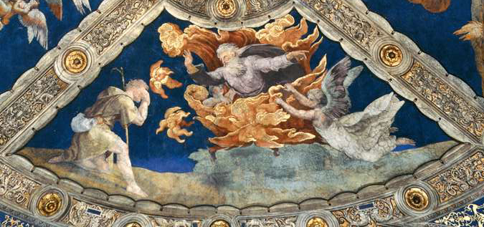
Roveto ardente. I quattro episodi biblici, tutti databili alla seconda metà del 1511, sono riferiti interamente a Raffaello da Vasari,

Slide 6
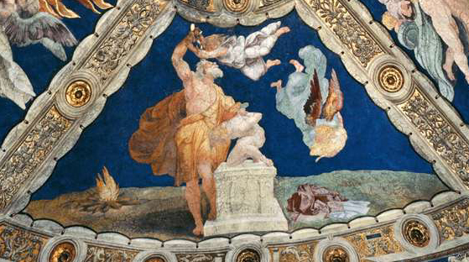
Il sacrificio di Isacco

Slide 7
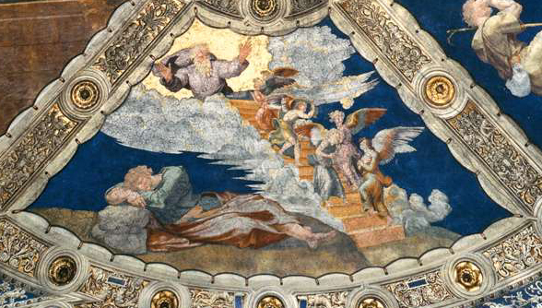
Scala di Giacobbe

Slide 8
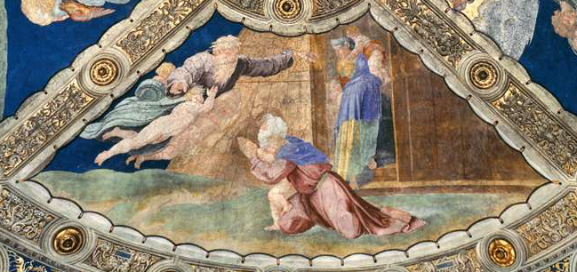
Attarizione di Dio a Noè

Slide 9
La scala di Giacobbe

Slide 10
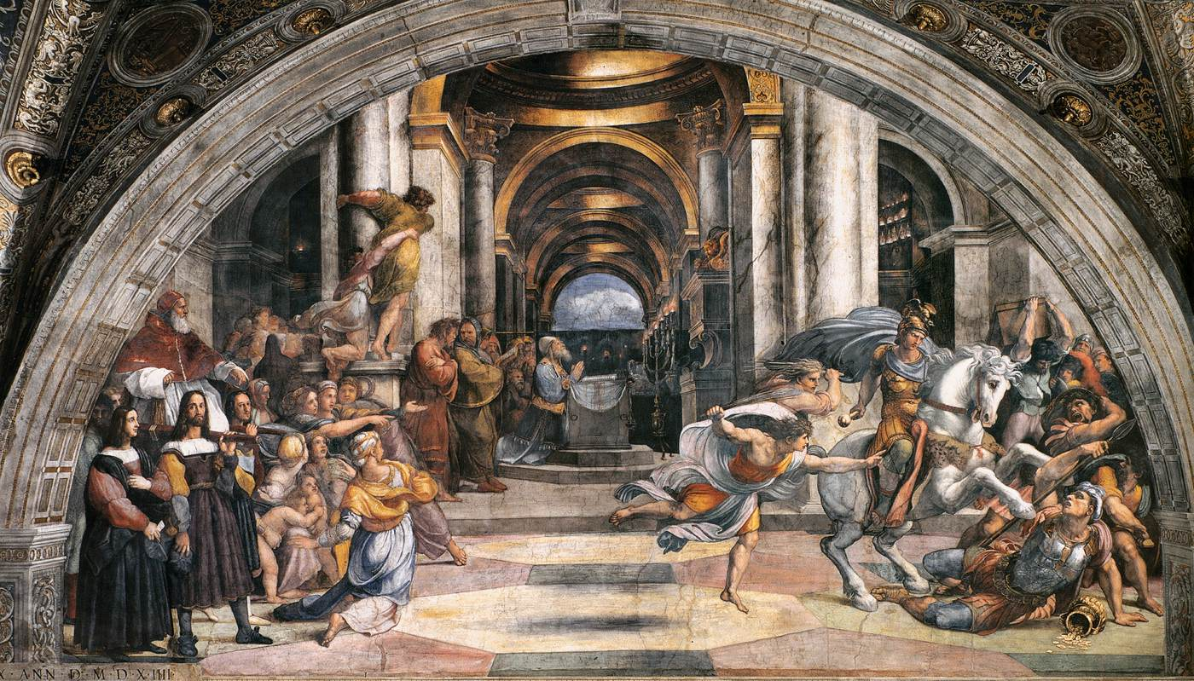
Cacciata di Eliodoro. La Cacciata di Eliodoro dal tempio mostra un miracolo che salva la Chiesa da un nemico interno. La scena, ambientata in una basilica con la lunga navata in scorcio, dalle membrature architettoniche dorate, ha una configurazione dinamica, con il cavaliere invocato dal sacerdote al centro, Onia, che irrompe a punire il profanatore Eliodoro, inviato dal re Seleuco IV Filopatore. Assiste alla scena a sinistra, sulla portantina, Giulio II in persona, proprio come si assisterebbe a una rappresentazione teatrale.

Slide 11
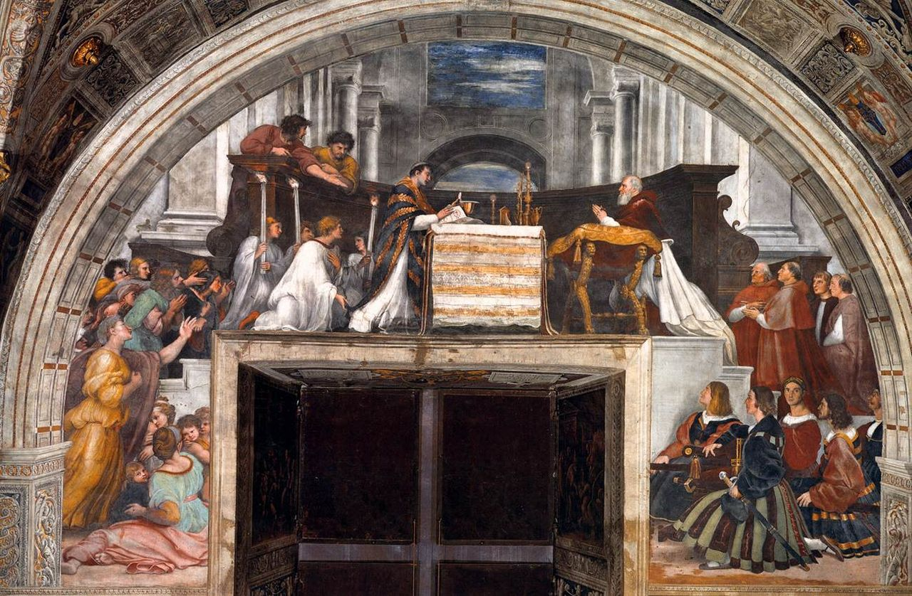
Messa di Bolsena. Miracolo cui il papa è storicamente molto legato. Scena bilanciata con cura: tumulto dei fedeli a sinistra, , pacata disposizione cerimoniale a destra.

Slide 12
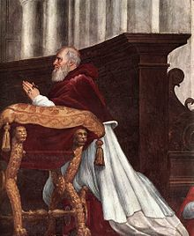
Giulio II nella Messa di Bolsena

Slide 13
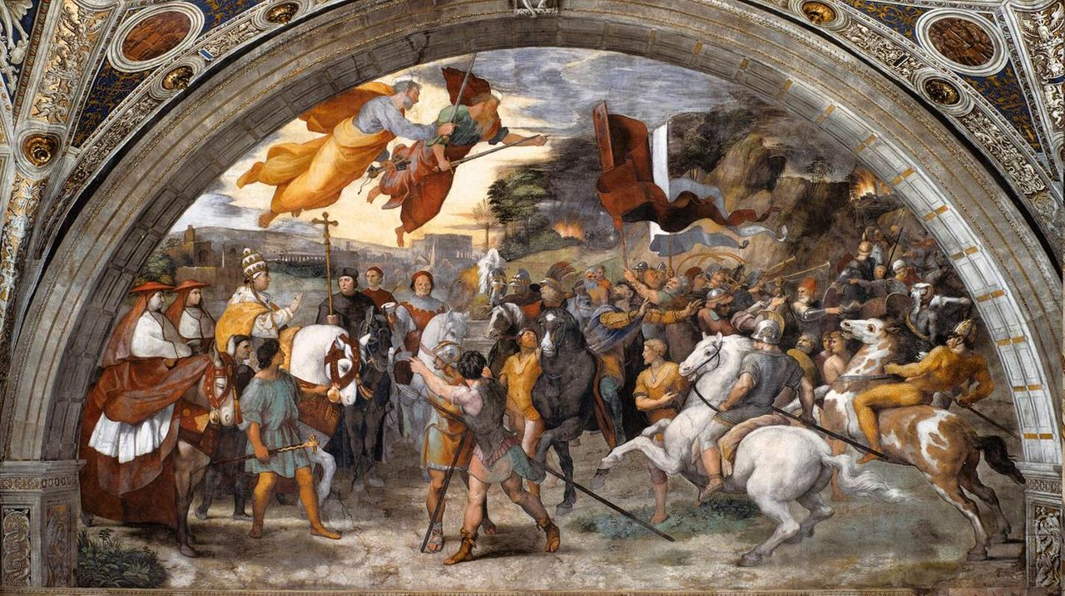
Incontro di Leone Magno ed Attila. La rottura dello schema simmetrico e bilanciato è particolarmente evidente nell'episodio dell'Incontro di Leone Magno con Attila, dove le due forze in campo si scontrano frontalmente. A destra si slanciano tumultuosi gli Unni, tra incendi e rovine sullo sfondo, arrestati dall'eloquente apparizione degli apostoli armati in cielo, mentre a sinistra procede ordinato e pacato nella sua infallibilità il pontefice col suo seguito, sullo sfondo della città eterna

Slide 14
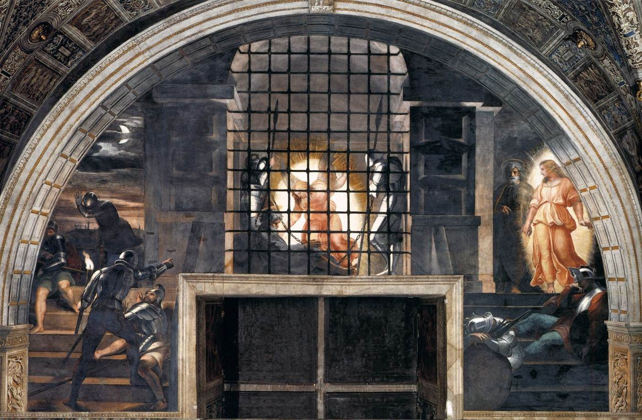
Liberazione di San Pietro. La scena della Liberazione di san Pietro è composta da tre episodi concatenati, ma fortemente unitari, e tutta giocata sui contrasti di luce, tra l'ambientazione notturna e la visione luminosa dell'angelo divino. Il primo papa, soccorso e portato al trionfo nel momento più difficile

